Slide 1
Урок русского языка
Учитель МКОУСОШ № 1
Тарасенко Светлана Ивановна

Slide 2
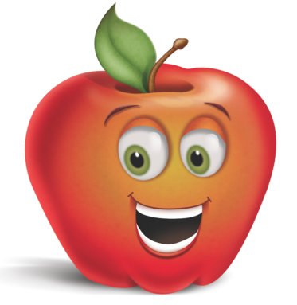
Овощи и фрукты–
полезные продукты!

Slide 3
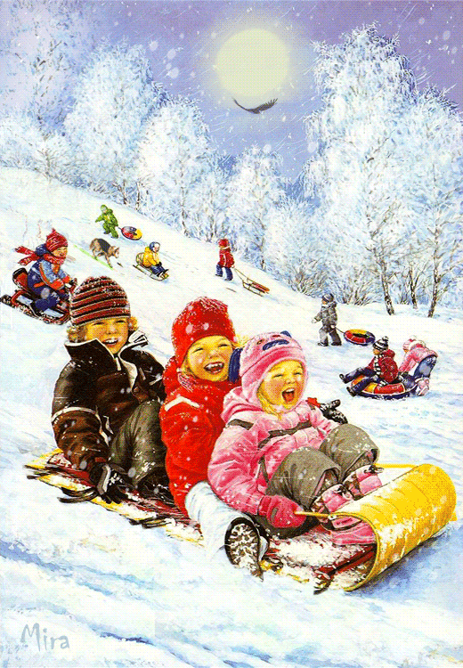
солнце -
солнышко
радостные -
радость
счастливые -
счастье
сердце -
сердечко

Slide 4
Правописание слов с непроизносимым
согласным звуком в корне
Цель урока
Будем учиться грамотно писать слова с непроизносимыми согласными в корне слова

Slide 5
солнце -
солнышко
радостные -
радость
счастливые -
счастье
сердце -
сердечко

Slide 6
Загадки.
Как называется ряд ступенек, идущих вверх и вниз?
лестница
т
Скоро Новый год. Это веселый …
праздник
д
Страх, гнев, испуг, счастье – это…
чувство
в

Slide 7
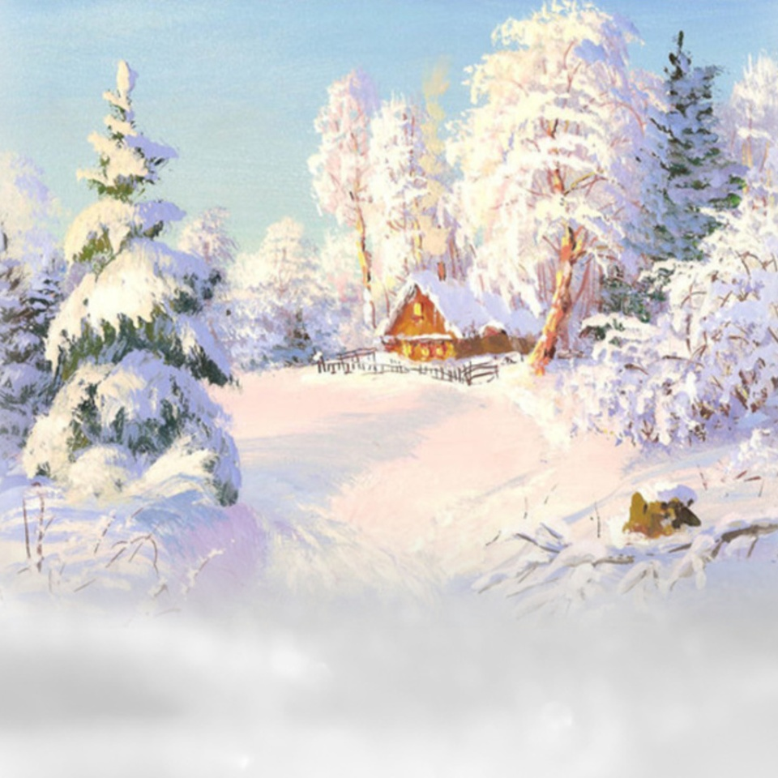
Мороз и солнце ; день чудесный!
Ещё ты дремлешь, друг прелестный-
Пора, красавица, проснись…

Slide 8
С печальной -
с грустной
добрый день -
здравствуй
пасмурный -
ненастный

Slide 9
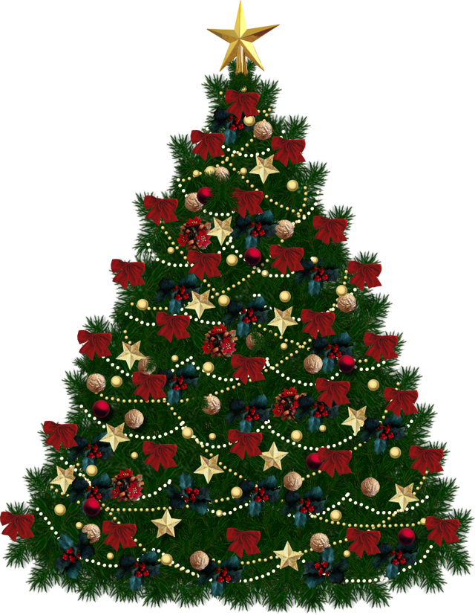
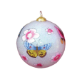
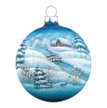
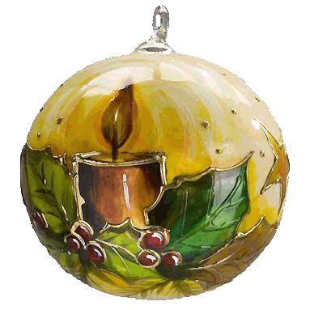
тростник
счастливый
радостный
кормушка
честный
снежинка
сердце
солнце
мороз

Slide 10
Рефлексия
На уроке я узнал…
На уроке я научился…
На уроке мне понравилось…
На уроке я затруднялся…
Моё настроение на уроке…

Slide 11
Пожелание ребятам
Будьте, ребята, красивыми!
Будьте прелестными, милыми!
Между собою честными!
Будьте всегда счастливыми!

Slide 12
Спасибо за урок, ребята! Молодцы!

